Slide 1
Пензенский государственный технологический университет
Текст лекции по курсу
«Основы информационных технологий конструирования машиностроительных изделий»
Тема 1. Основы системного подхода в конструировании
Занятие 7. Разъемные соединения.
Моделирование разъемных соединений в системе КОМПАС-3D
Пенза 2015

Slide 2
ЦЕЛЬ ЗАНЯТИЯ
Знать:
- классификацию разъемных соединений
Уметь:
- выполнять 3D модели разъемных соединений в системе КОМПАС-3D;
Владеть:
- навыками выполнения ассоциативных чертежей разъемных соединений в системе КОМПАС-3D

Slide 3
Литература
1. А. В.Левицкий. Машиностроительное черчение.: Учеб. для студентов высш. технич. учеб. заведений - М.: Высш. школа 1988г.- 350 с.,
2. А.А. Чекмарев.: Справочник по машиностроитель-ному черчению. Справочник 3-е изд. стереотипное. -М.: Высш. шк. , 2002г. -493с., ил.
3. Т. Г. Талалай. КОМПАС-3D V11 на примерах. – СПб.: БХВ-Петербург, 2010. – 624 с.ил.

Slide 4
Учебные вопросы
ИЗОБРАЖЕНИЕ И ОБОЗНАЧЕНИЕ КРЕПЕЖНЫХ РЕЗЬБОВЫХ ДЕТАЛЕЙ
2. МОДЕЛИРОВАНИЕ РАЗЪЕМНЫХ СОЕДИНЕНИЙ

Slide 5
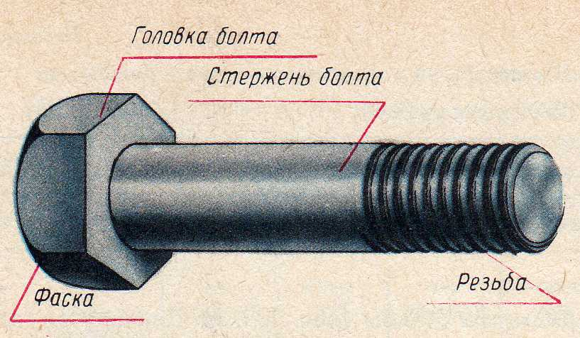
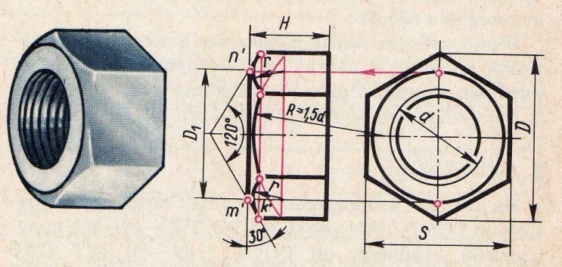
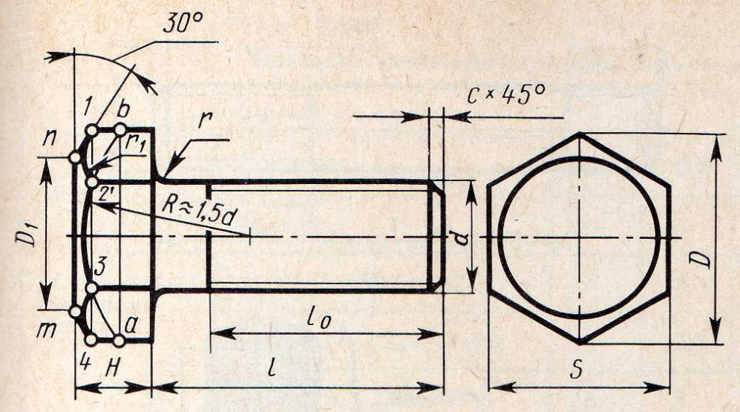
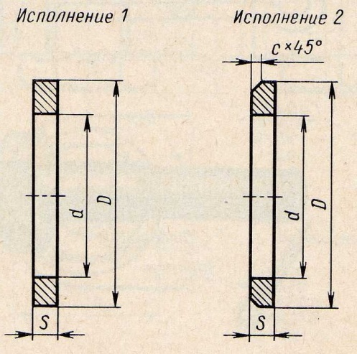
1. ИЗОБРАЖЕНИЕ И ОБОЗНАЧЕНИЕ КРЕПЕЖНЫХ ДЕТАЛЕЙ
1.1. Соединение болтовое
Болт
Гайка
Шайба

Slide 6
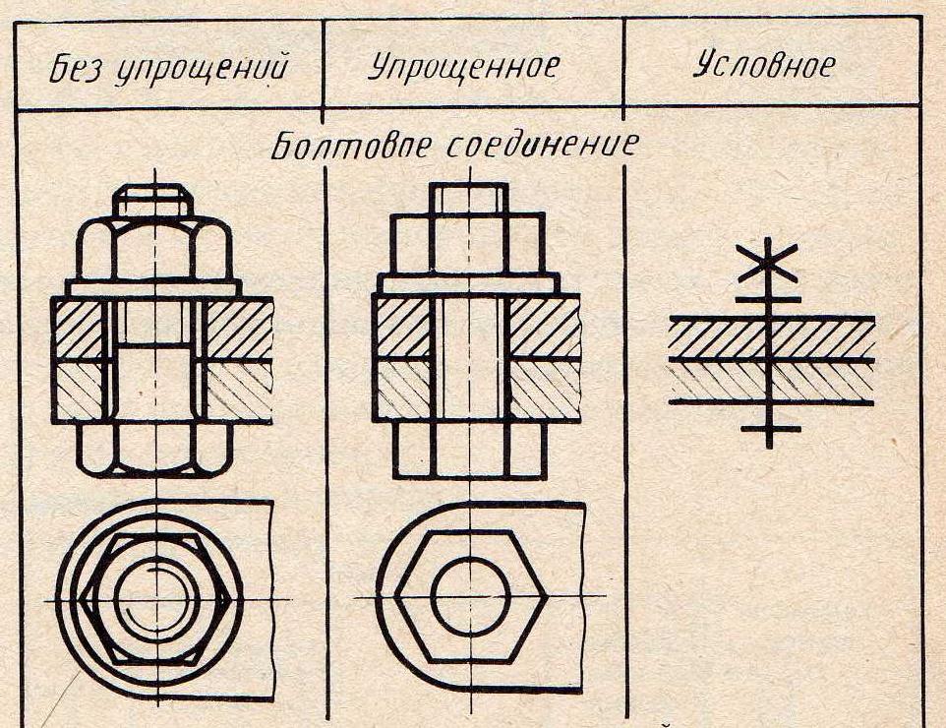
Изображения болтового соединения
Без упрощений
Упрощенное
Условное
Соединение болтовое

Slide 7
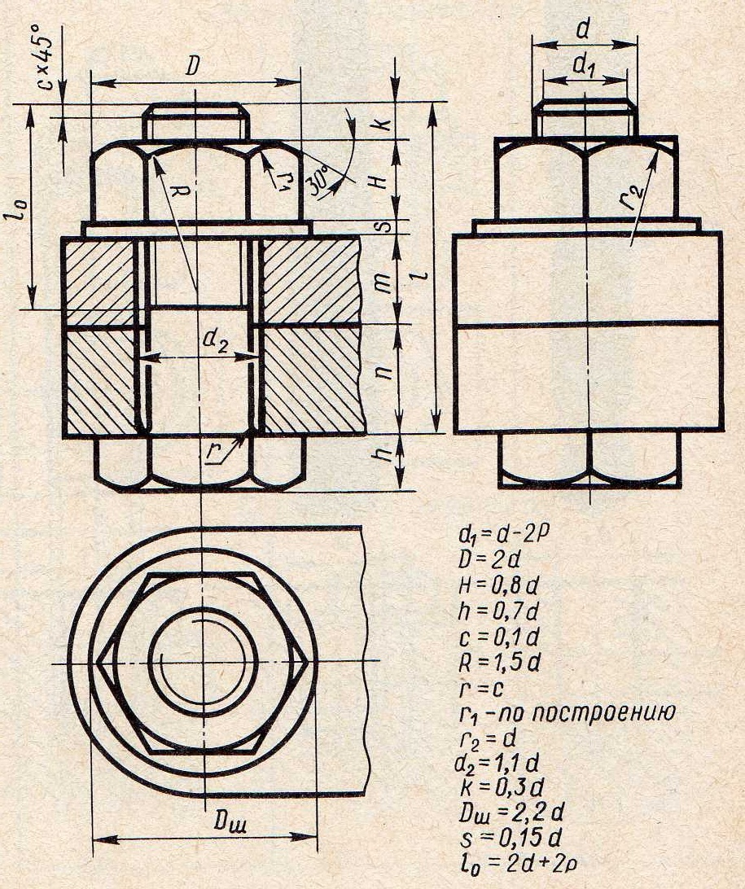
Параметры соединения болтового

Slide 8
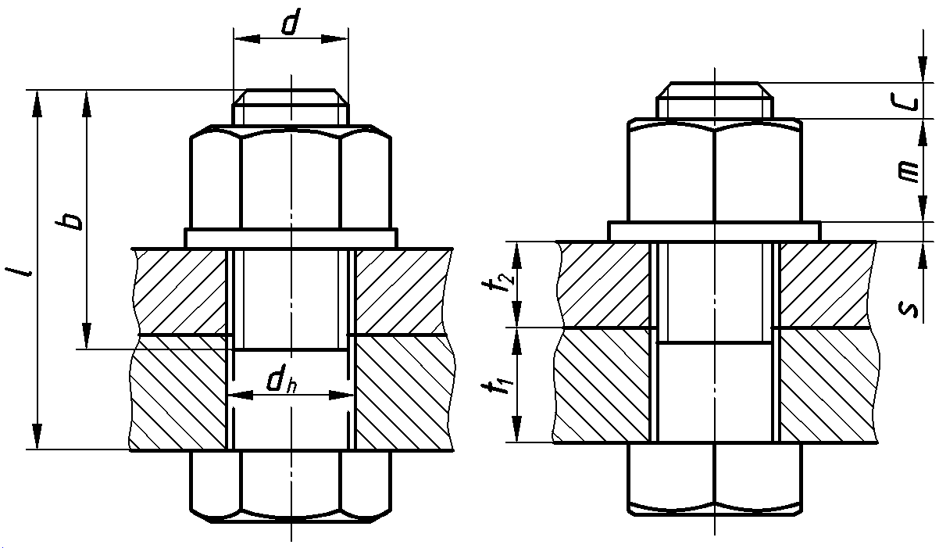
Расчет длины болта
где t1 + t2 - толщина скрепляемых деталей;
S – толщина шайбы, мм;
m – высота гайки, мм;
С - запас резьбы на выходе из гайки, мм;
Величина С выступающей над гайкой нарезанной части стержня болта принимается равной С=2Р; где Р – шаг резьбы.

Slide 9
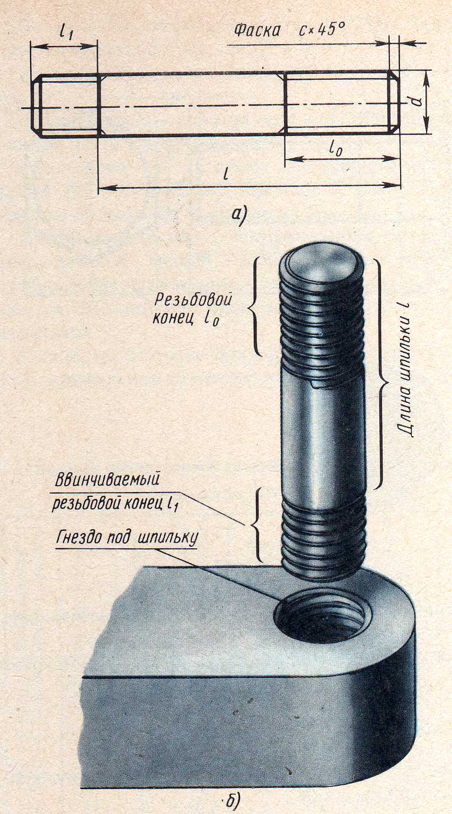
1.2. Соединение шпилечное
Расчет длины шпильки:
l₁ = d - для стальных деталей;
l₁ = 1,25d – для чугунных деталей;
l₁ = 1,6d и 2d – для деталей из легких сплавов;
l₁ = 2,5d – для деталей из полимерных материалов
Обозначение шпильки:
Шпилька М24×80 ГОСТ 22032–76
Шпилька М24–6g×80.36 ГОСТ 22032–76.

Slide 10
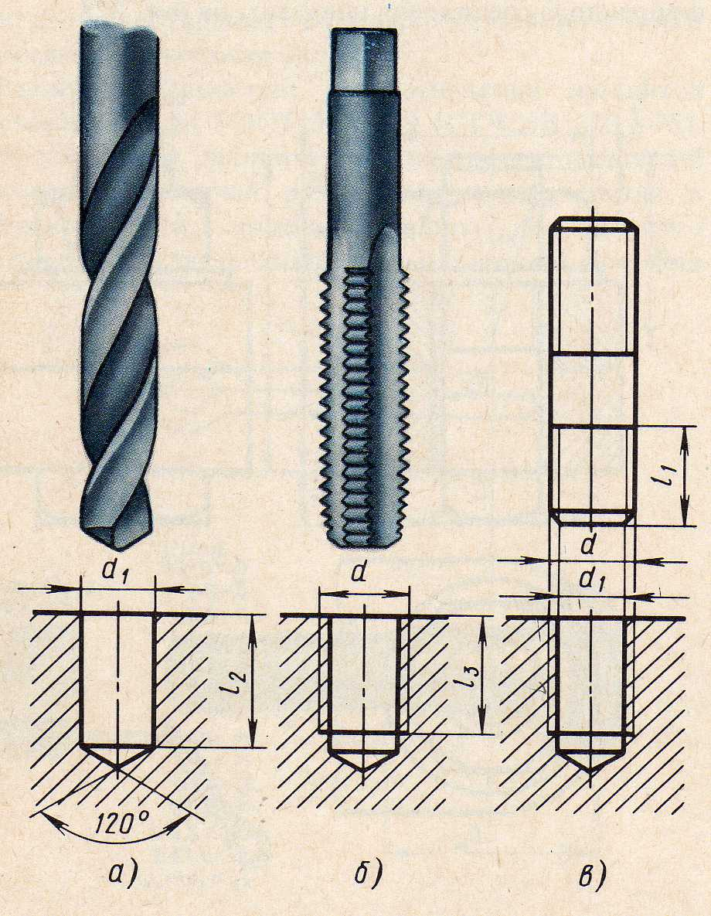
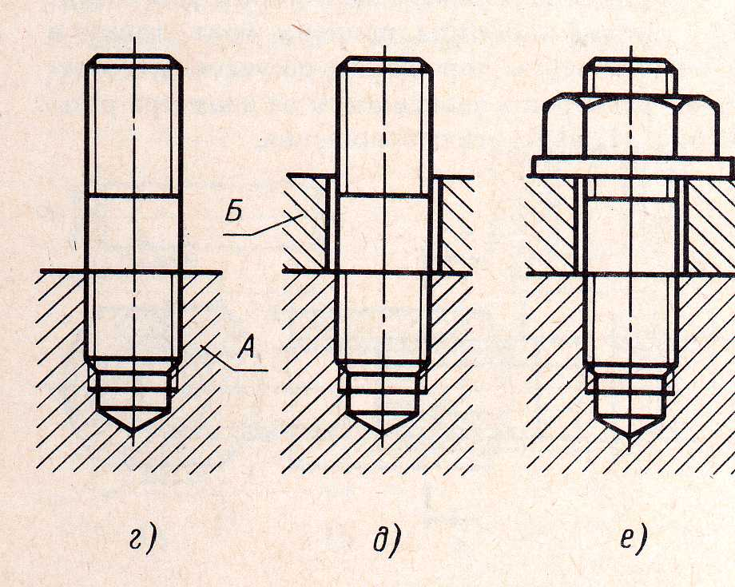
Соединение деталей шпилькой
l₂ =l₁ + 6P или l₂ =l₁ +0,5d
l₃ =l₁ + 2P

Slide 11
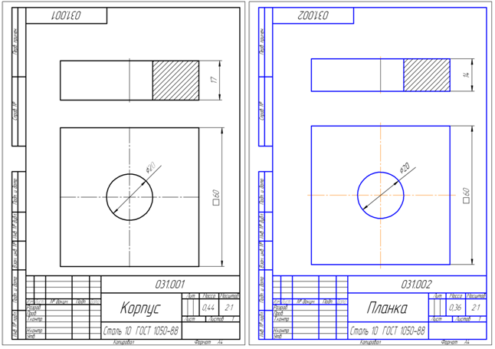
2. МОДЕЛИРОВАНИЕ РАЗЪЕМНЫХ СОЕДИНЕНИЙ
3D модели и чертежи скрепляемых деталей

Slide 12
Сборка скрепляемых элементов в документе Сборка

Slide 13
Алгоритм моделирования детали Болт (способ 1)
1
2
3
4
5
6

Slide 14
3D модель Соединение болтовое

Slide 15
Алгоритм моделирования детали Болт (способ 2)
1
4
5
2
3
7
6
8

Slide 16
Пример оформления спецификации на соединение
болтовое

